Slide 1
Velkomstmøte for nye studenter på
Master i forvaltningsinformatikk
Mandag 12. august 2024, kl. 16.00, Spiserommet, DA
Dag Wiese Schartum (programansvarlig)

Slide 2
Om miljøet som forvaltningsinformatikken er del av
  Senter for rettsinformatikk (SERI) ble etablert 1970
  Avdeling for forvaltningsinformatikk (AFIN) etablert 1993 for å opprette et tverrvitenskapelig hovedfag (nå masterstudie) i forvaltningsinformatikk
    Undervisningen startet 1994: Stor jubileumskonferanse og fest den 18.10 i Gamle Logen!!!
    AFIN er en integrert del av SERI
    SERI/AFIN er knyttet til Institutt for privatrett
  På SERI/AFIN jobber vi med mange forskningsspørsmål knyttet til jus og teknologi
    SERI og AFIN har en rekke forskningsprosjekter, se oversikt over store prosjekter
    Forvaltningsinformatikk er tverrfaglig, men også rettsinformatikk har ofte tverrfaglig innhold
  SERI/AFIN har til enhver tid 10 – 20 forskere (varierende, avhengig av prosjekttilgangen) + en administrativ gruppe på 3 (Eli, Gro og Karianne)
  Vil du vite mer om forhistorien?
    Les gjerne boken om SERI/AFIN: Stensrud: «Retten i det digitale Norge» (Fagbokforlaget 2020)
    Vi har en alumniforening, Norsk forening for jus og edb (NFJE), som er nøkkel til å bli kjent med «storfamilien»
    Studentene er organisert i SERIøs studentforening

Slide 3
Om miljøet (forts.)
Undervisning
  SERI har ansvar for LLM-undervisning i ICT Law (1 ½ år)
  AFIN har ansvar for masterundervisningen i forvaltningsinformatikk
  Tre studentgrupper deltar i miljøet vårt:
    Studenter på forvaltningsinformatikk master
    Jusstudenter (enkeltemner og valgprofilene «Jus og teknologi» og «Individvern, rettsstat og velferd»
    Studenter på masterstudiet ICT Law
Hvor kan dere treffe oss utenfor undervisningen?
  SERI og AFIN holder til i DA, 1. etasje (høyre side, ut mot Karl Johans gate og Universitetsgaten)

Slide 4
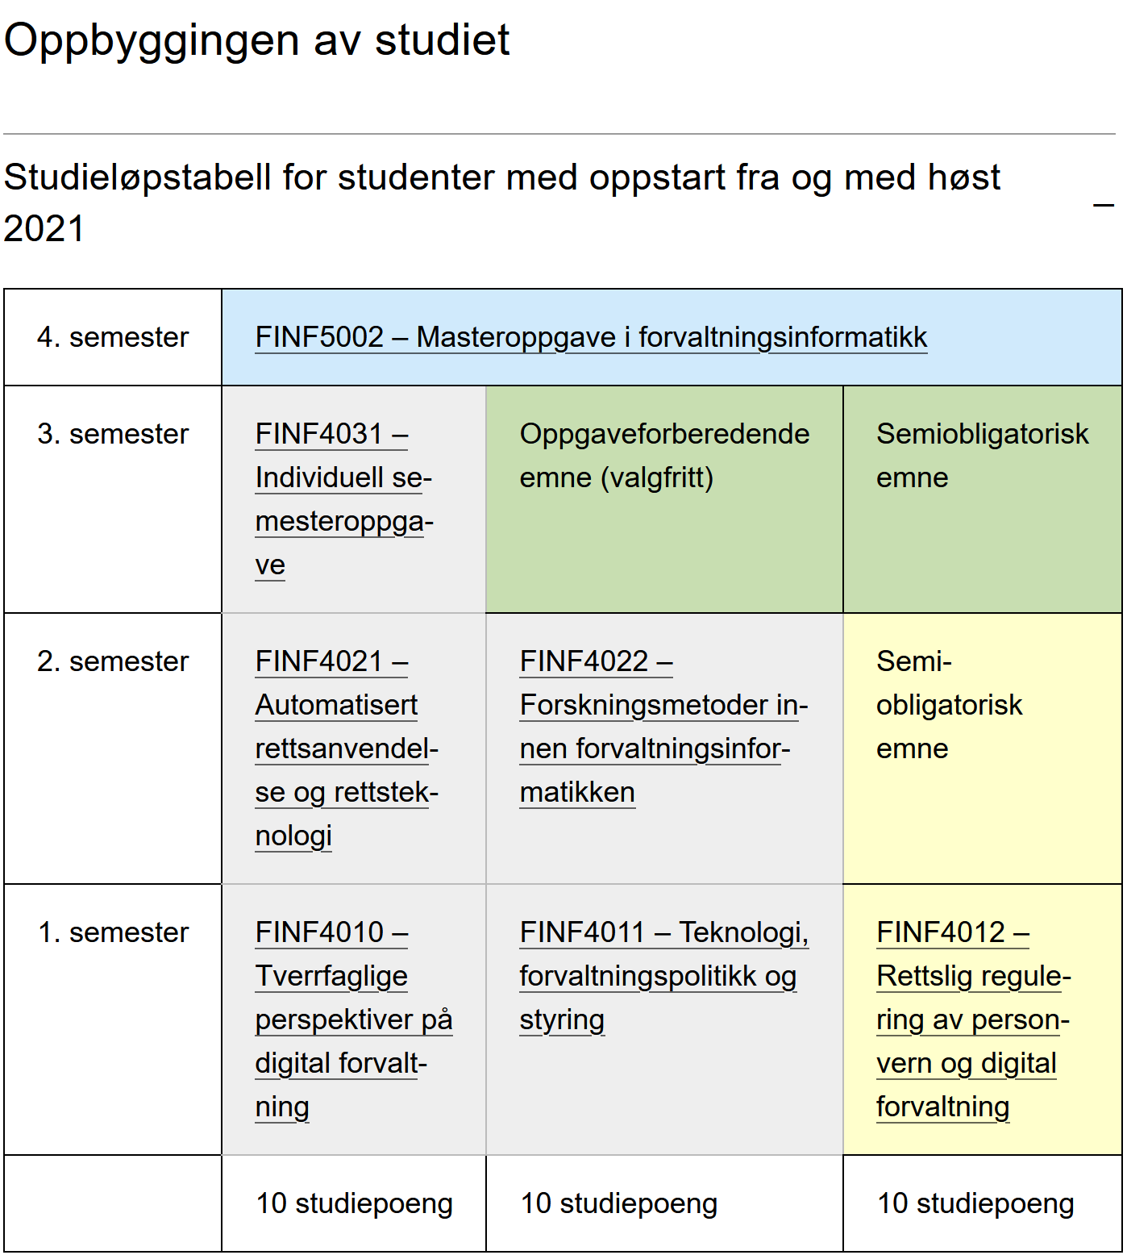
Se videoer, laget av studenter,
om problemstillinger innen
forvaltningsinformatikk
FINF4011 – Digital
teknologi i offentlig
forvaltning

